Slide 1
স্বাগতম

Slide 2
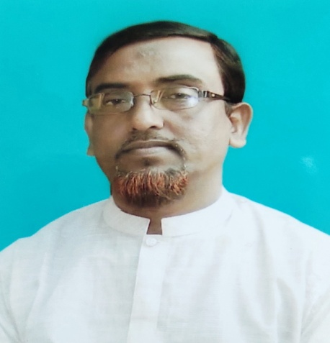
শিক্ষক পরিচিতি
মোঃ মাজহারুল ইসলাম
সহকারি শিক্ষক
বামুনিয়া সোনাতনকাটি মাধ্যমিক বালিকা বিদ্যালয়
শার্শা, যশোর ।

Slide 3
পাঠ পরিচিতি
শ্রেণি- দশম
বিষয় -ইসলাম শিক্ষা ও নৈতিক শিক্ষা
অধ্যায়:১ম (আকাইদ)
সময়-৫০ মিনিট

Slide 4
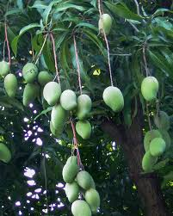
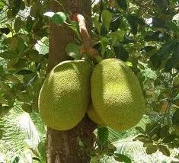
এগুলোর কে আমাদের খাদ্যের জন্য দিয়েছেন

Slide 5
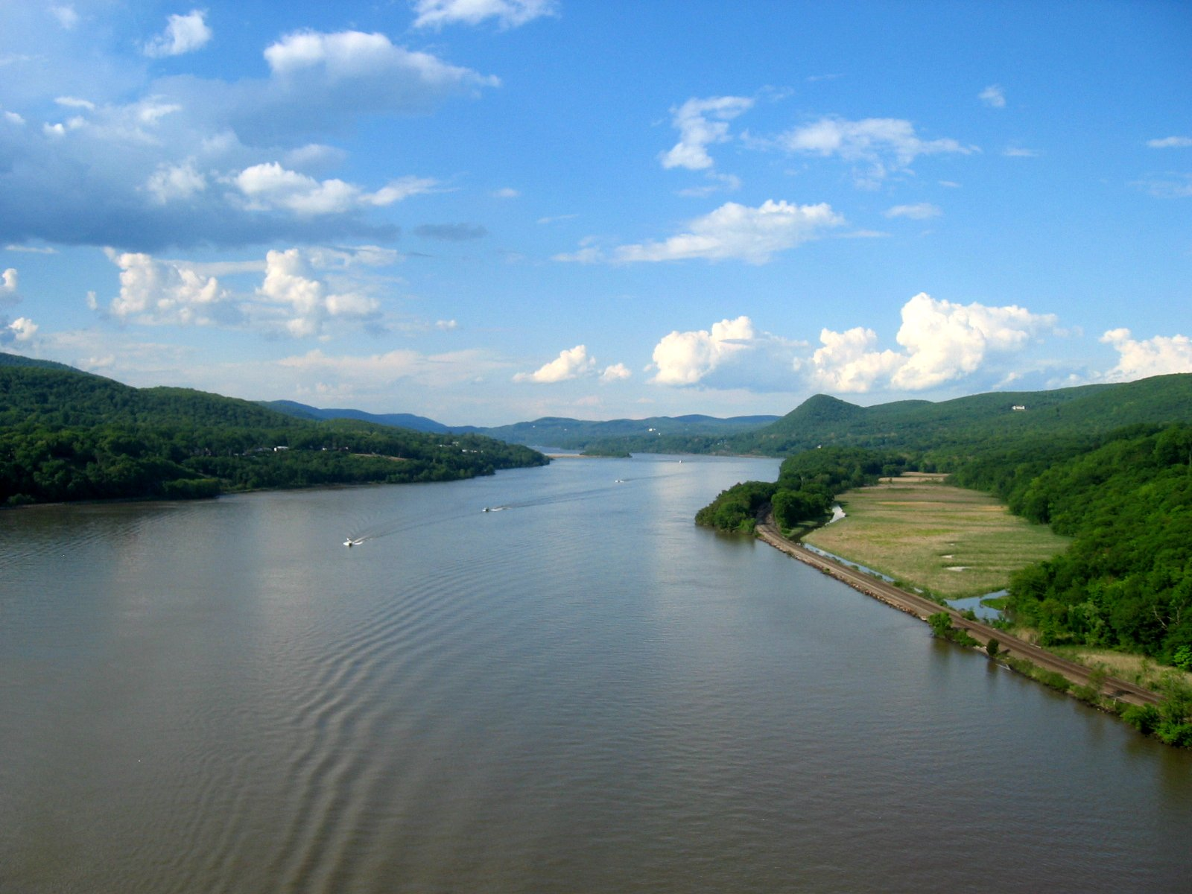
এই প্রকৃতির স্রষ্টা কে ?

Slide 6
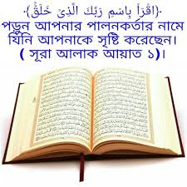

Slide 7
আজকের পাঠ
তাওহিদ

Slide 8
শিখনফল
তাওহীদের অর্থবলতে পারবে ।
তাওহীদ কাকে বলে লিখতে পারবে।
তাওহীদের প্রতি কেন বিশ্বাস স্থাপন করতে হবে
বর্ণনা করতে পারবে।

Slide 9
পাঠ উপস্থাপন
১। এই পৃথিবীর স্রস্টা কে ? (একক কাজ)
২ ।তাহীদের প্রতি কেন বিশ্বাস স্থাপন করব প্রমান কর। (জোড়ায় কাজ )
৩। তাওহীদের প্রতি অবিশ্বাসকারিদের দুনিয়া ও আখিরাতে কী অবস্থা হবে ব্যাখ্যা কর। (দলীয় কাজ)

Slide 10
কালিমা তাইয়্যেবা

Slide 11
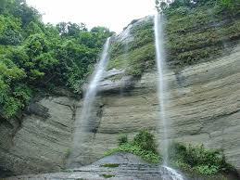
এই প্রকৃতির স্রষ্টা কে ?

Slide 12
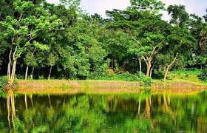
এই প্রকৃতির স্রষ্টা কে ?

Slide 13
মূল্যায়ন
১।তাওহীদ কাকে বলে ।
২।তাওহীদের প্রতি আমরা কেন বিশ্বাসস্থাপন করব বর্ণনা কর।

Slide 14
বাড়ির কাজ
যদি পৃথিবীতে আল্লাহ ব্যাতীত অন্যকোন ইলাহ
থাকত তবে উভয়ই ধ্বংস হয়ে যেত।

Slide 15
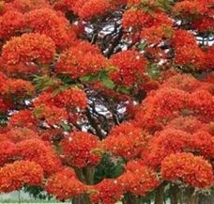
ধন্যবাদ

